Slide 1
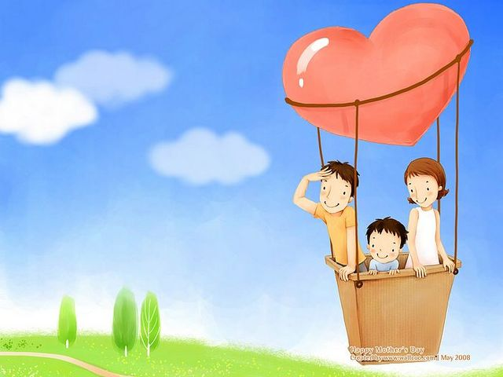
Класно-родинний проект: “Дерево Роду”
Комунальний заклад “Нововодолазький санаторний навчально-виховний комплекс”
Харківської обласної ради
Підготували учні 3-го класу
Керівник проекту: Лютко О.М.

Slide 2
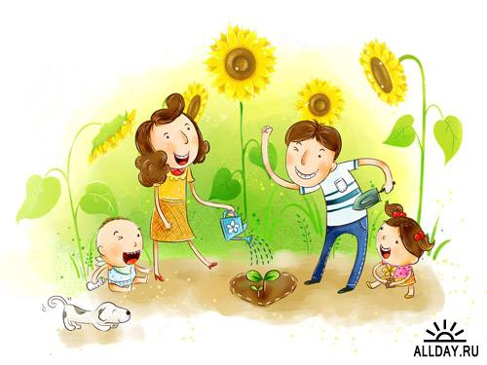
Пояснювальна записка
3 давніх-давен прийшло до нас повір’я про те, що життя всіх людей на Землі — минулих і сучасних поколінь — утворює велетенське Дерево Роду. Всім нам відома також біблейська оповідь про те, як створив Господь перших людей на землі. Наші пращури вірили, що Дерево людського роду також почало розростатися від перших людей — Адама та Єви. Вони стали його першим пагінцем. І так само, як з маленького стебельця починає рости деревце в лісі, так і з Дерево людського роду стає дедалі більшим і більшим. Адже з народженням кожної нової людини на ньому додаються й нові гілочки. Завдяки родинному дереву ми збережемо пам’ять про своїх предків, дізнаємося більше про покоління, які жили до нас.

Slide 3
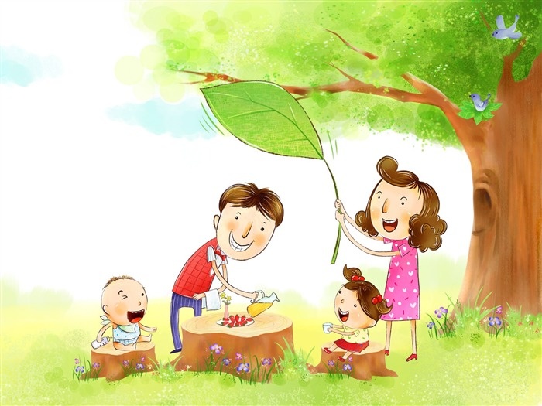
Очікувані результати
Що може бути сім’ї дорожче? Теплом зустрічає отчий дім, Тут тебе чекають завжди з любов’ю, І проводжають у путь з добром!
Розвиток творчої активності дітей.
Формування комунікативних здібностей.
Створення генеалогічного дерева кожного учня 3-го класу (форма дерева будь-яка).

Slide 4
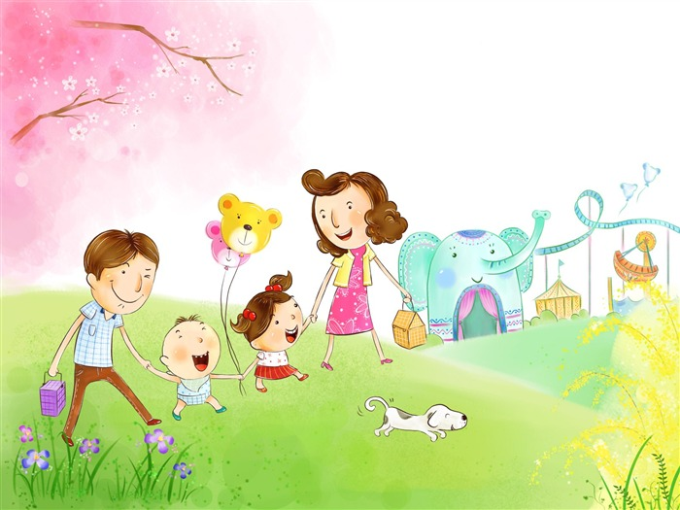
Актуальність
Одним із сучасних інноваційних методів навчання є проектна діяльність - технологія, яка вчить дітей проявляти в творчості свою індивідуальність, дає можливість зацікавити дітей, зробити процес навчання особистісно-значущим.
Актуальність проекту полягає в тому, що на кожному родовідному дереві, яке ще іноді називають генеалогічним, можна прочитати не тільки долю однієї сім’ї, а справжню книгу життя, історію цілої нації. Бо ж кожна сім’я — це частинка суспільства, яка відображає всі процеси, які в ньому відбуваються.

Slide 5
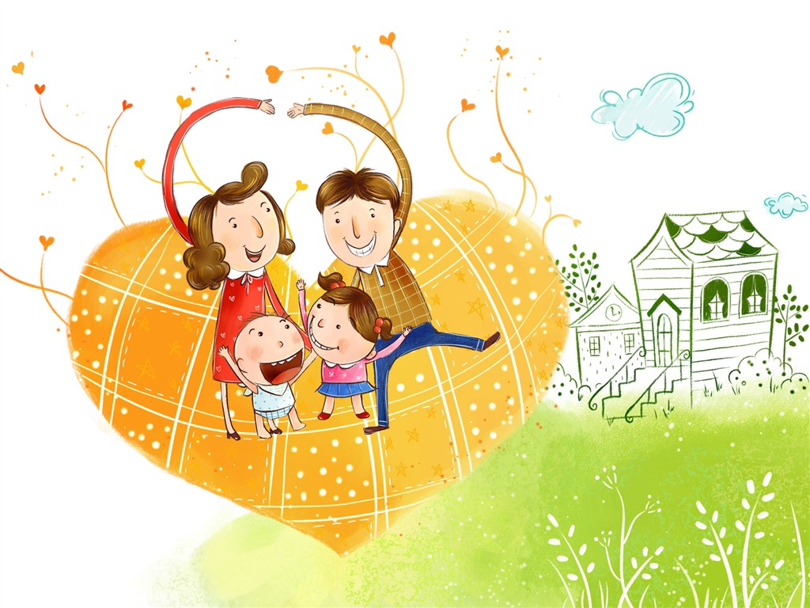
Постановка проблеми
На жаль, були часи, коли до пам’яті роду ставилися не шанобливо в нашій країні. Тому сьогодні багато хто не знає і не пам’ятає ні імен своєї прадідів і прабабусь, ні того, як вони жили, ким були. Чимало гірких віх нашої історії також позначилися на родовідних деревах сімей України. Одним довелося пережити голод 1932-1933 років. Для других гірким часом втрат стала війна. Коли траплялася така біда, гинули люди, щоразу засихали гілочки на чиїхось родовідних деревах. Не могли вона дати більше зелених пагінців, які б розросталися й розросталися, робили дерево багатшим і сильнішим.

Slide 6
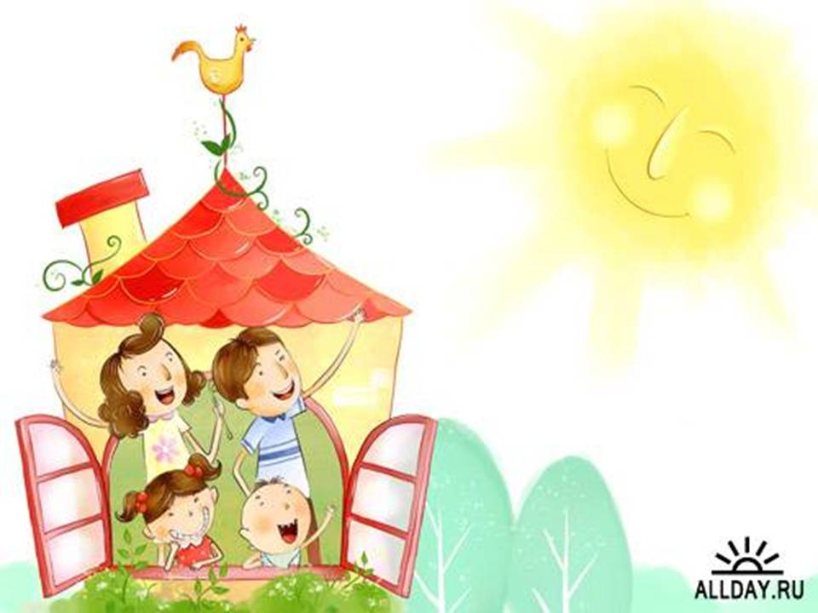
Мета проекту: Ознайомити дітей із поняттям «рід», «родовід»; виховувати пошану до своєї сім’ї, близьких, рідних, учити шанувати пам'ять померлих, виховувати вірність народним традиціям, звичаям, обрядам.

Slide 7
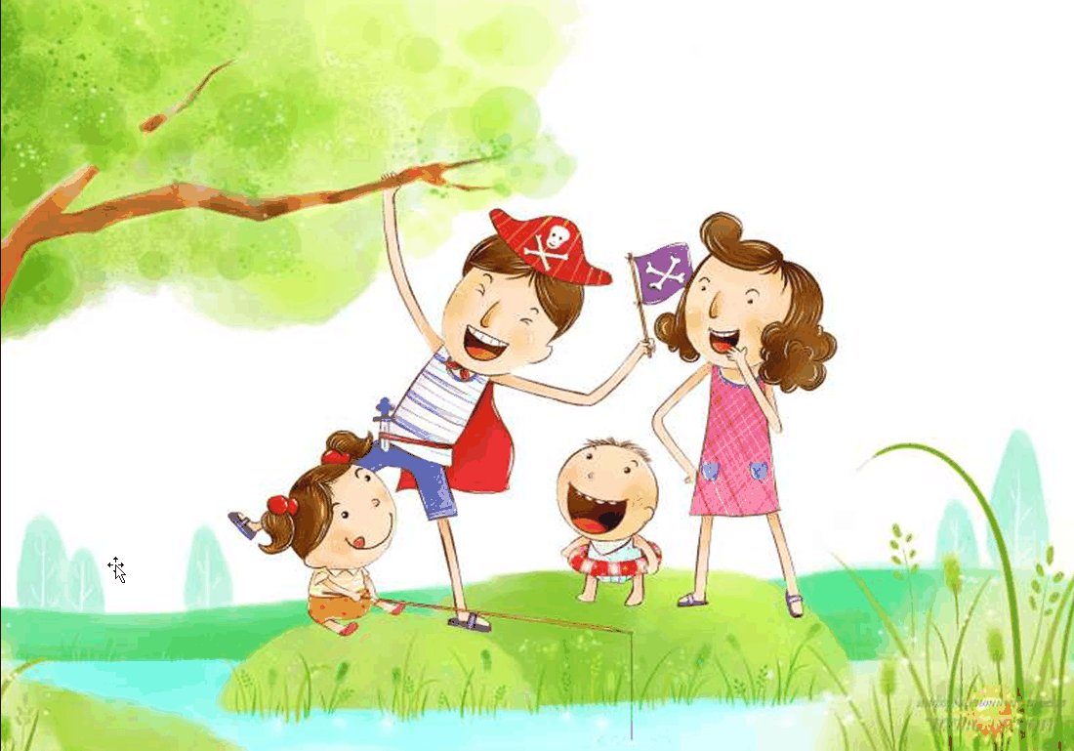
Стратегія досягнення поставлених завдань
Підготовчий етап.
Консультації для батьків;
уточнення формулювань проблеми, теми, мети і завдань.
2. Основний етап.
- Підбір фото для дерева роду;
- відгадування загадок про родину, рід, сім’ю;
виготовлення “Дерева роду”.
Заключний етап.
Презентація Дерева роду;
виготовлення “Дерева дружби”.

Slide 8
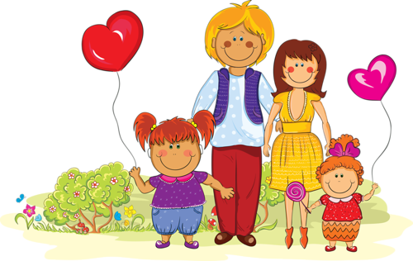
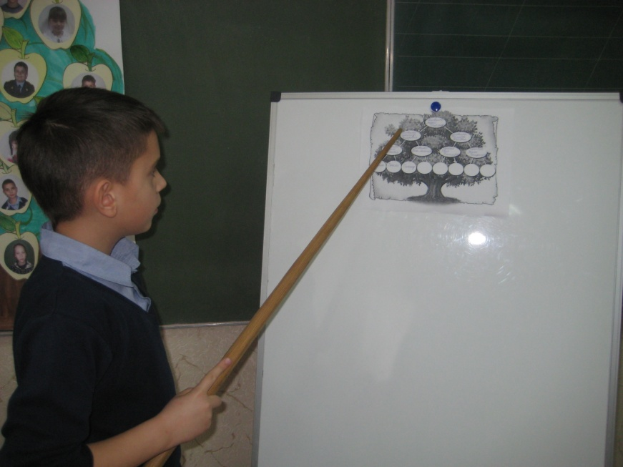
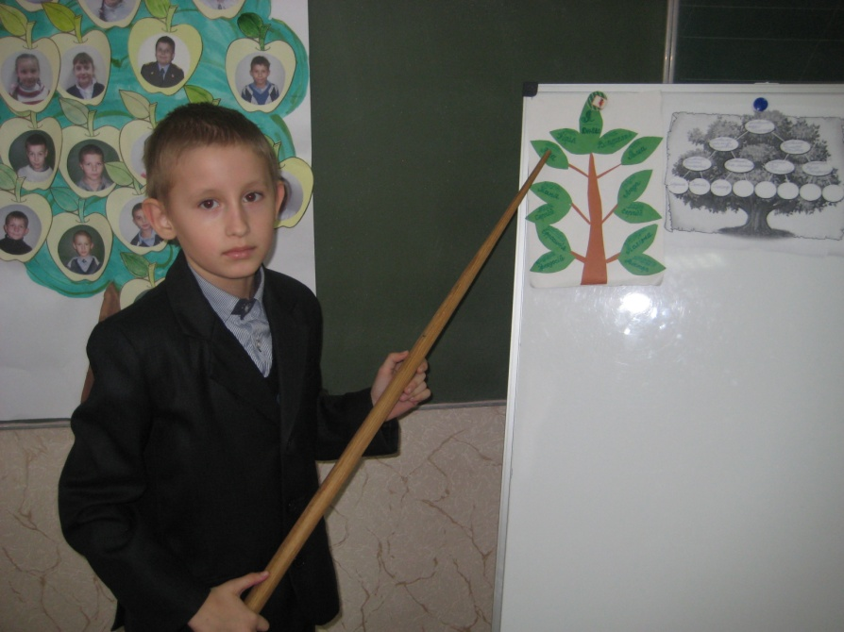
Презентація “Дерева Роду”
Є народний вислів: пам’ятати до сьомого коліна. Коліно — це одне покоління роду. Про того, хто пам’ятає про своїх предків до сьомого коліна, можна сказати, що він знає свій рід дуже добре. Адже кожна людина це перше коліно, її батьки — друге коліно, дідусі й бабусі — третє коліно, прадіди і прабабусі — четверте… Знати рід до сьомого коліна, значить, знати далеких своїх прапращурів, а яких починається родовідне дерево.
Презентація “Дерева Роду” родини Головешка Андрія
Презентація “Дерева Роду” родини Шеховцова Дениса

Slide 9
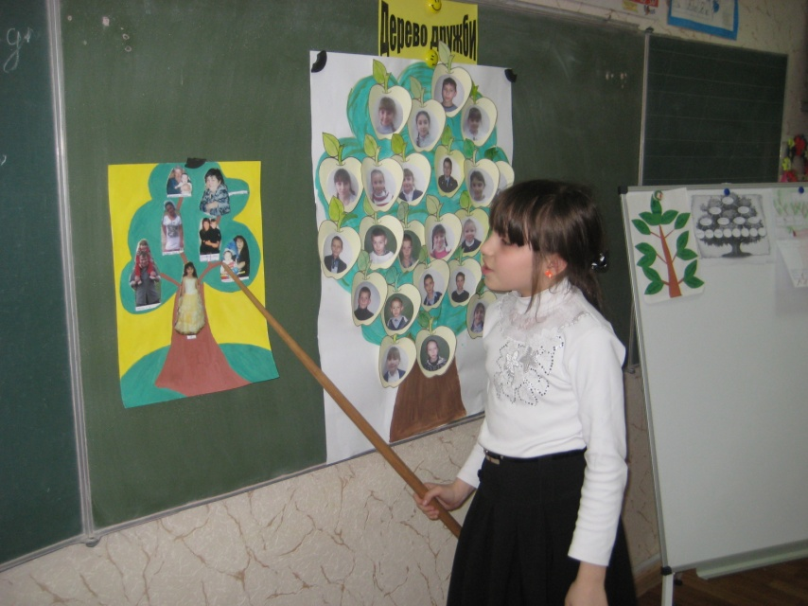
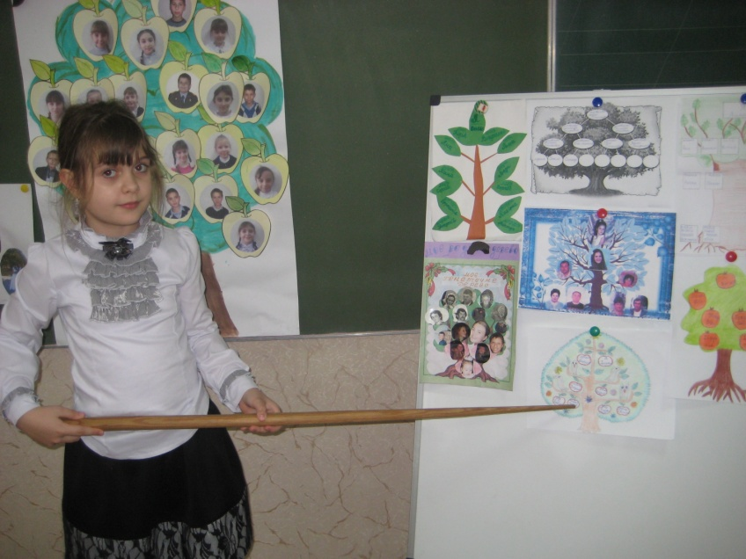
Широке і розлоге дерево в тих родин, де таку пам’ять здавна шанують, де з покоління в покоління передаються сімейні реліквії, розповіді про життя і вчинки дідів і прадідів, старі, пожовтілі від часу, фотознімки. Такі речі мають особливе значення. Всі вони — матеріальні свідки існування людини.
Презентація “Дерева Роду”
родини Шевченко Альбіни
Презентація “Дерева Роду”
родини Мощенко Злати

Slide 10
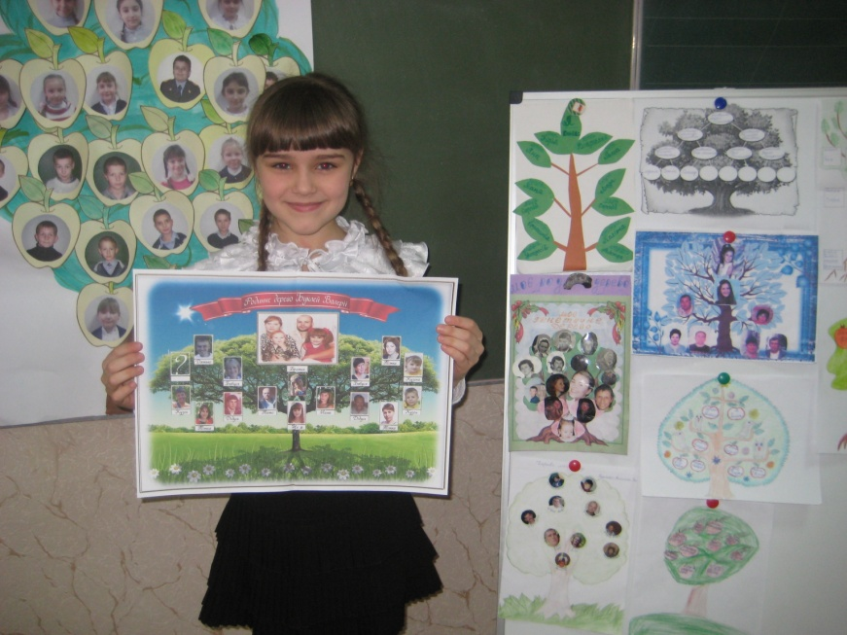
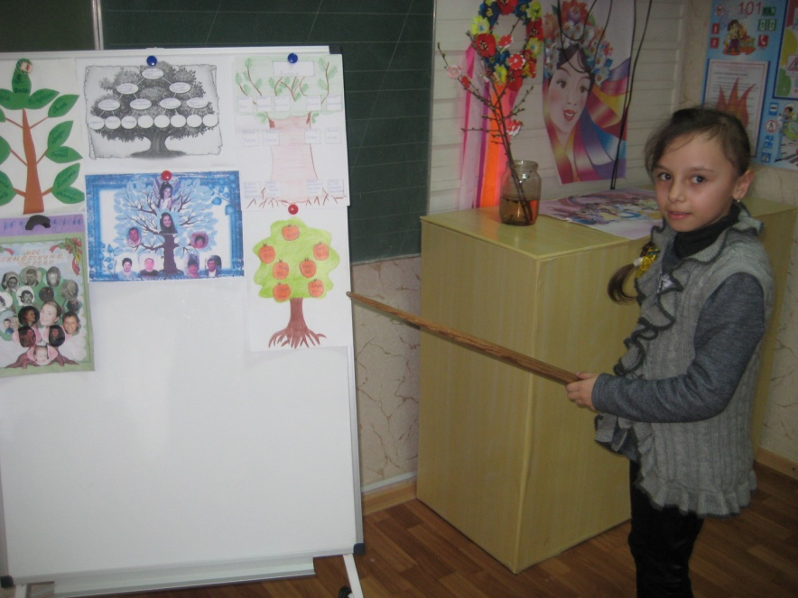
Досить кожному з нас заглибитися в історичну пам’ять своєї родини, щоб зрозуміти — дерево роду розлоге і велике. У ньому поєднуються представники різних сімей, переплітаються живими гілками, щоб продовжити свій рід.
Презентація “Дерева Роду”
родини Буклей Валерії
Досліджувати дерево свого роду дуже цікаво. Адже більше дізнаєшся про те, чим займалися твої предки, як жили, скільки дітей мали, які вчинки здійснювали, як їх звали.
Презентація “Дерева Роду”
родини Животченко Крістіни

Slide 11
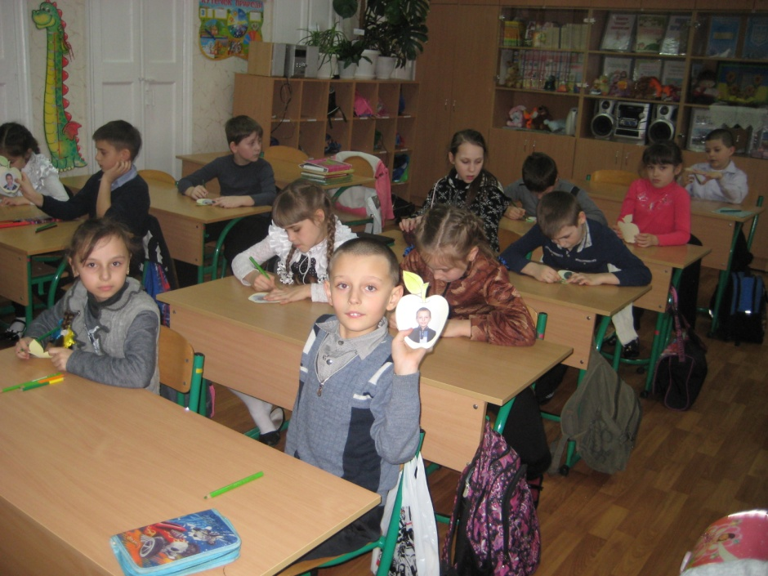
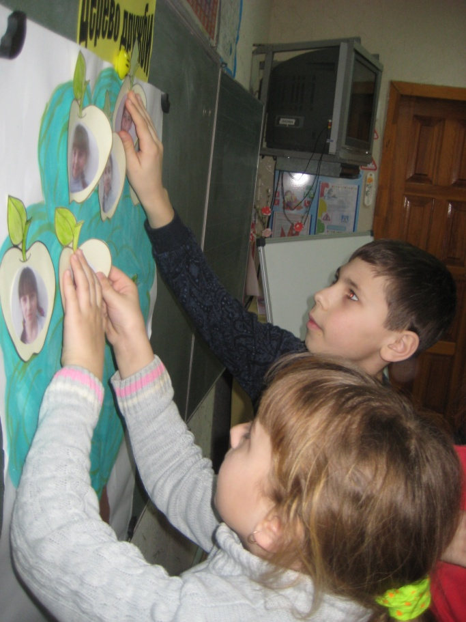
“Дерево дружби”
Ми вирішили створити класне “Дерево дружби” нашої шкільної родини як символ дружби, єдності, незламності та сили духу.

Slide 12
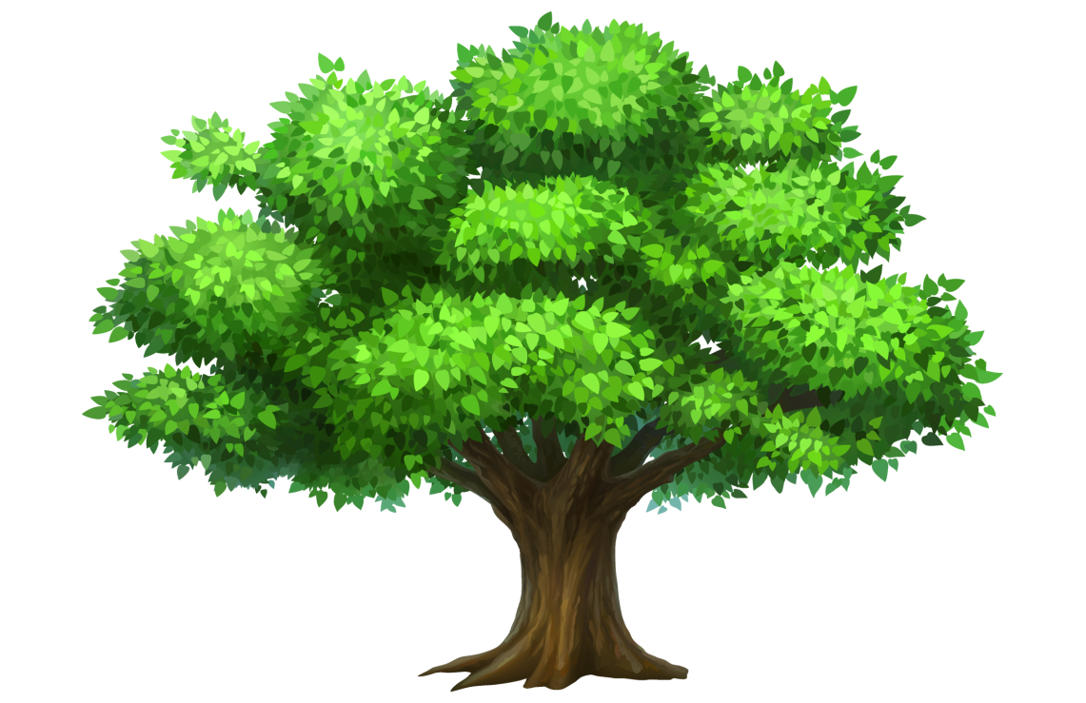
Найчастіше зображують дерево роду чи родини у вигляді дуба. Це також не випадково. Про те, що дуб — усім деревам дерево, різні народи знали з глибокої давнини. Первісні племена вірили, що саме на дубі живуть найсильніші їхні боги — повелителі неба, дощу, грому, блискавки. У греків дуб вважався священним деревом Зевса, у римлян — Юпітера. Наші предки-слов’яни не сумнівалися, що дуб — це дерево богу грому Перуна, якому приносили жертву саме до дуба.
Залишилися письмові свідчення давніх істориків про те, що на острові Хортиця ріс величезний дуб, якому поклонялися і приносили жертви жителі України-Руси. Отож з давніх-давен дуб — ознака сили, святості, найвищої шани. З народних переказів та легенд також можна дізнатися, що дуб взагалі вважається
священним деревом слов’ян, яке дає
силу, мудрість, вважається опорою
всього світу.
І так само, як старі дуби
бережуть пам’ять про минувшину,
так і дерево роду теж оберігає її,
стає опорою для виховання
в пошані до дідів-прадідів прийдешніх поколінь.

Slide 13
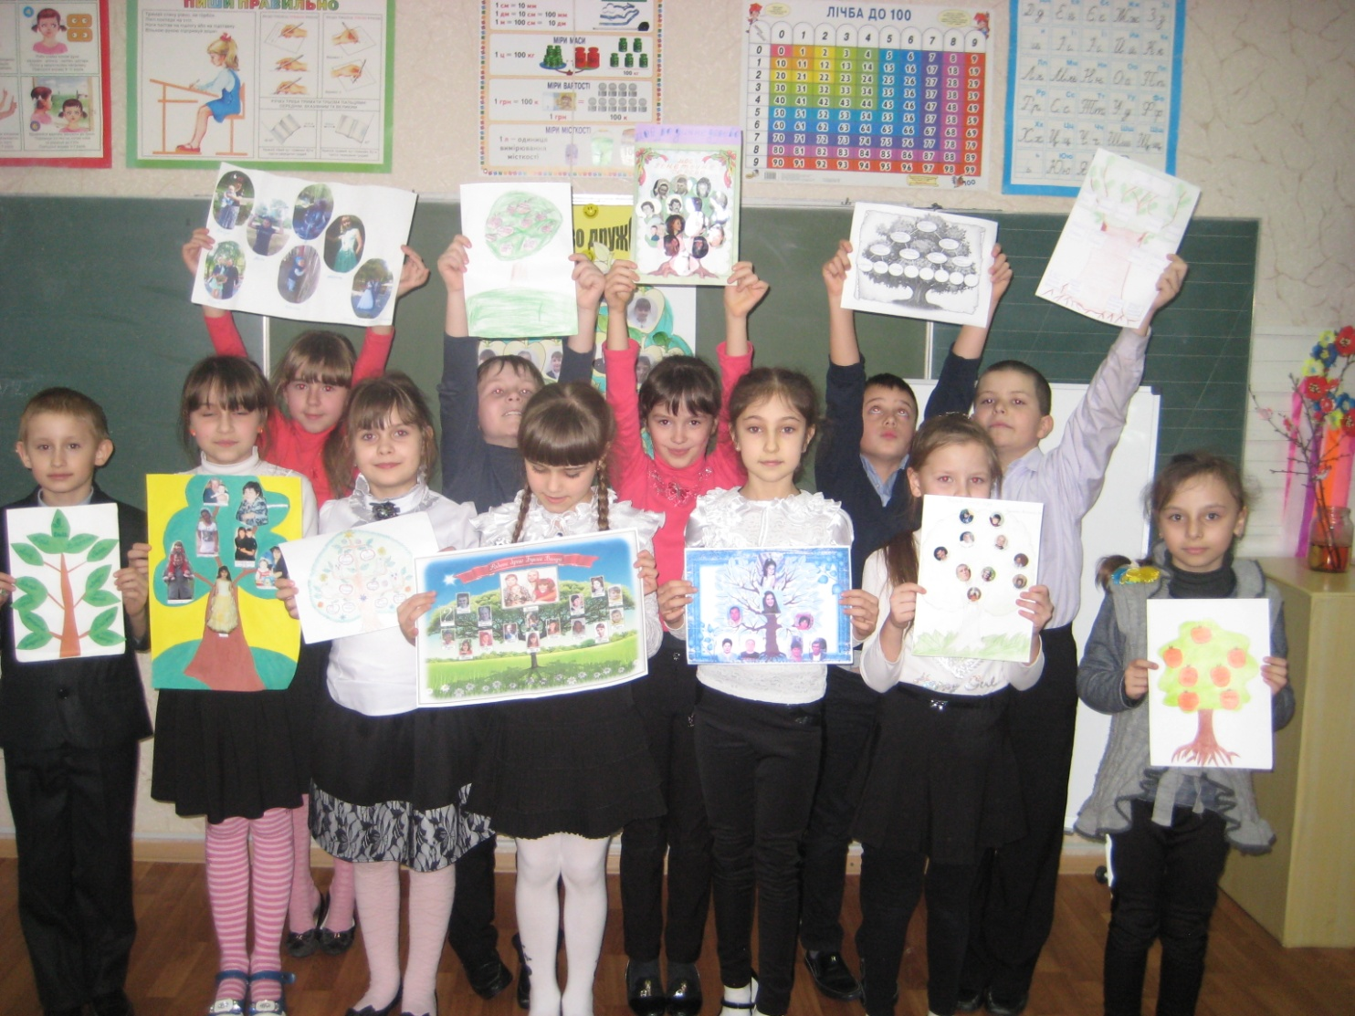
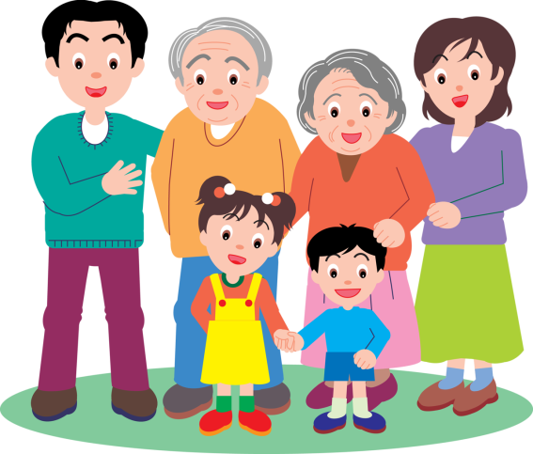
Я знов повертаюсь до тебе в думках,
Чарівне і вічне життя загадкове,
Шукаю коріння у твоїх літах
Дитинство моє малинове.
Батьки і діти - серця одні.
Батьки і діти - душі пісні,
Батьки і діти - страждань політ,
Батьки і діти - родини цвіт.

Slide 14
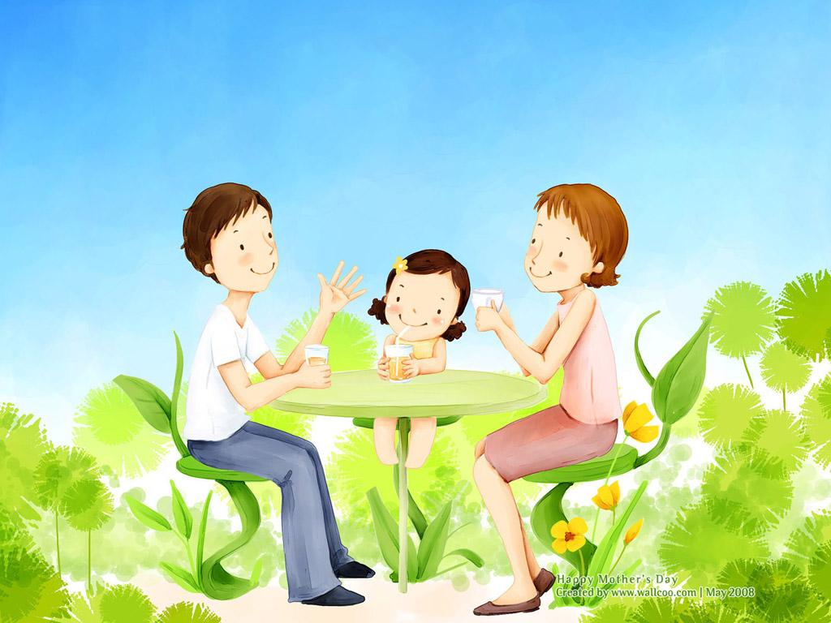
Висновки
Проект досягнув своєї мети, реальні результати співпали з очікуваними. Робота над проектом сприяла активній співпраці з сім’єю, встановлення партнерських відносин, згуртуванню класного колективу, учнів і батьків, згуртуванню сім’ї. Діти розширили свій кругозір. У них сформувався інтерес до історії родини, сімейних традицій. Робота сприяла вихованню почуття гордості за свою родину, любові та поваги до батьків. Крім того ця робота зробила колектив класу більш згуртованим, дружним. Навчила бути відповідальним за розпочату справу і доводити його до кінця з максимальною віддачею. В результаті спільної діяльності (педагоги, батьки, діти) учні отримали можливість більше дізнатися про те, чим займалися їх предки, як жили, скільки дітей мали, які вчинки здійснювали, як їх звали.

